Slide 1
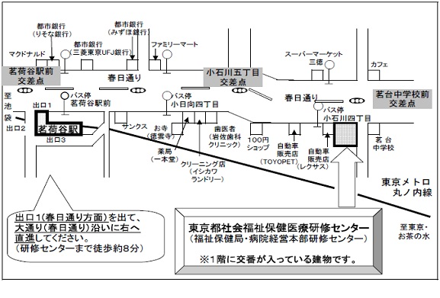
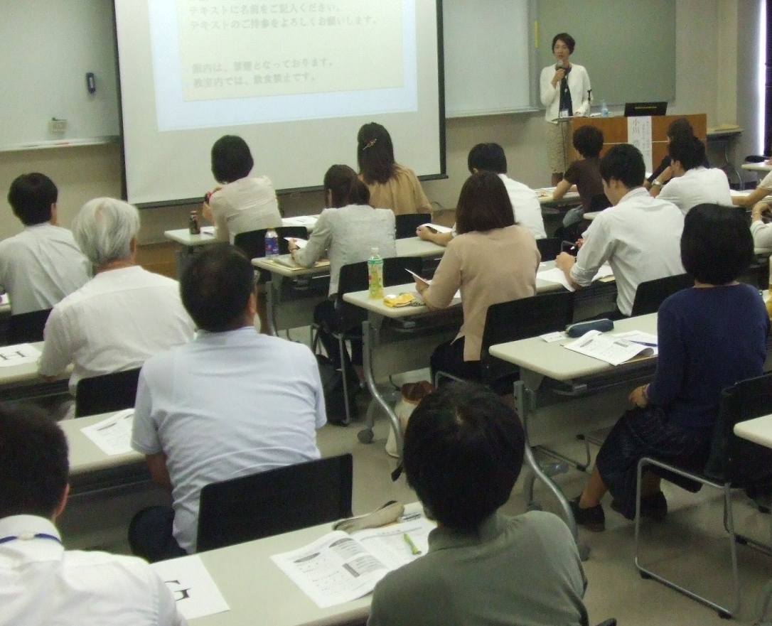
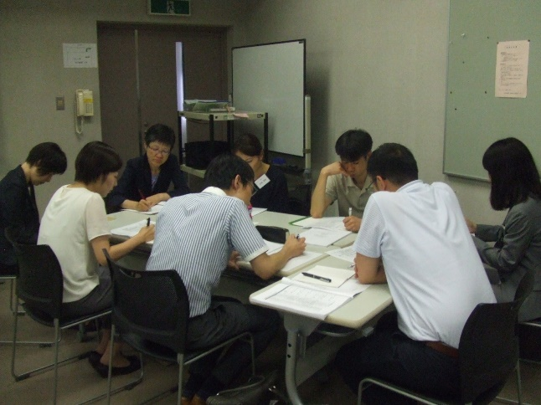
～令和元年度東京都就労支援・定着支援スキル等向上事業～
当事者・企業アプローチの
ヒントがここにある！！
マッチングスキル等向上研修
常に変化をし続ける障害者雇用・就労の現場において「今、まさに求められる支援は何か」「支援者として押さえるべきことは何か」を知り、現場で活かせる実践的なスキルを習得すべく「マッチングスキル等向上研修」を実施します。
【日時】全４回
■対象者：
・東京都内の就労移行支援事業所、区市町村障害者就労支援
センター職員
・概ね実務経験1年以上または基礎研修受講済みの方
・４日間全ての課程に参加可能な方が対象となります。
Aコース：
Bコース：
1､2日目の講義はA、Bコース合同での実施となります。
全日9:30～16:45までを予定、受付は30分前から開始いたします。
①8月27日(火) ②8月28日(水)
③10月31日(木) ④11月1日(金)
①8月27日(火) ②8月28日(水)
③11月11日(月) ④11月12日(火)
■締 切：令 和 元 年 8月 16日（金）
※各回定員50名。例年多数お申し込み頂いておりますので、お早
めにお申し込み下さい。
※過去に未受講の事業所からのお申込みを優先に受付いたします。
４日間全日程を修了された方に、東京都より受講証明書の
発行依頼書をお渡しいたします。
■参加費：無料
■主 催：東京都福祉保健局
 | AM |  | PM
1日目 | ■法律から障害者雇用の現状を考える [講義] 支援者としての立ち位置とは？ | ■障害者雇用の現状と課題[講義] 数値的根拠を基に確認 | ■企業にとっての障害者雇用[講義] 合理的配慮施行後の現状 | ■ソーシャルワークとしての就労支援[講義] 職業リハビリテーションの視点
 | 【講師】関哉 直人氏 五百藏法律事務所 弁護士 | 【講師】 高瀬 健一 氏 障害者職業総合センター 主任研究員 | 【講師】 中辻 めぐみ 氏 中村雅和社会保険労務士事務所 特定社会保険労務士・産業カウンセラー | 【講師】 朝日 雅也 氏 埼玉県立大学 保健医療 福祉学部教授
2日目 | ■就労支援プロセスと当事者アセスメントの技法 [講義・演習] 就労支援の基礎知識／障害特性・アセスメント視点 |  | ■企業アセスメントについて[講義・演習] 企業ニーズの把握 | ■企業サポート事例 [講義] 現場での企業アセスメント
 | 【講師】 古野 素子 氏・青木 幸 氏 障害者職業総合センター 主任障害者職業カウンセラー・カウンセラー |  | 【講師】中尾 文香 氏 橋本 一豊 特定非営利活動法人 特定非営利活動法人WEL’S ディーセントワーク・ラボ 多機能型事業所管理者 代表理事
3日目 | ■就職初期の支援 ～面談による方向性のすり合わせ～ [演習] 周囲評価と本人評価とのズレの修正 |  | ■ジョブマッチングと職務再構築 [演習] 職務再構成による業務スケジュール案の作成
4日目 | ■企業への提案 [演習] 企業担当者へのプレゼンテーションを行う |  | ■課題への介入 [演習] 企業担当者との意見交換会、企業・医療・福祉との連携等
【会場】東京都社会福祉保健医療研修センター 東京都文京区小日向4丁目1番6号（茗荷谷駅出口1より徒歩8分）
会場案内図
講義の風景
演習の風景
[予告] 定着支援研修を11月20日(水）、11月27日(水）に実施します (各回50人定員）
定着支援事業実施状況を踏まえ、定着支援スキル向上を図る内容となります。お知らせと募集は後日行います。 お忙しい時期かと思いますが、ご参加いただけますよう宜しくお願いいたします。

